Slide 1
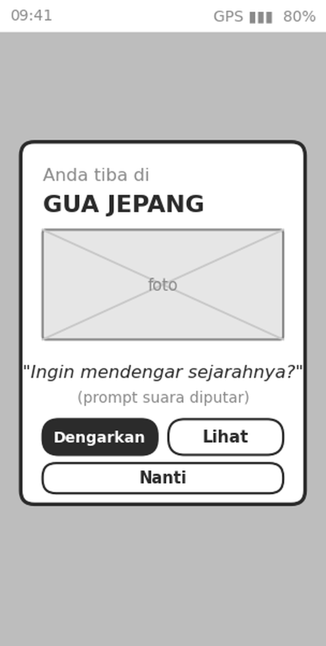
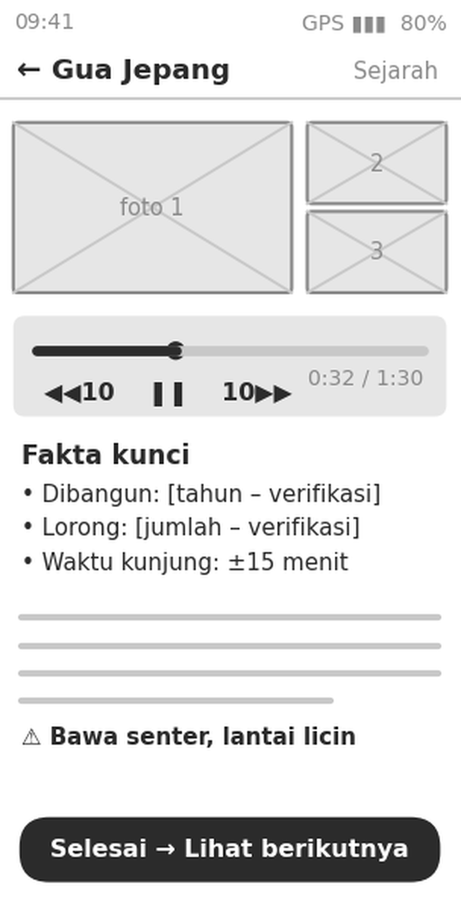
TUGAS BESAR TRANSFORMASI DIGITAL · TOPIK 7: PUBLIC PARK & WELLNESS EXPLORER
Jelajah Taman
Pemandu eksplorasi berbasis lokasi untuk Taman Hutan Raya Ir. H. Djuanda, Zona Dago Pakar, Bandung
Product Requirements Document
KELOMPOK 5
Jacob Reinhard Marudut Siagian
Keane Putra Lim
18223026 · Project Manager / Scrum Master
18223056 · Business Analyst
Michael Dimas Sarono
Michael Ballard Silaen
18223076 · UX/UI Designer
18223080 · Developer
M Khalfani Shaquille Indrajaya
18223104 · Quality Assurance
Dosen: Prof. Ir. Kridanto Surendro, M.Sc., Ph.D.
Program Studi Sistem dan Teknologi Informasi · STEI · Institut Teknologi Bandung
Notes:
[Jacob · ±45 detik]
Selamat pagi, Prof. Kridanto, dan teman-teman. Kami dari Kelompok 5. Saya Jacob, Project Manager, bersama Keane sebagai Business Analyst, Michael Dimas sebagai UX/UI Designer, Michael Ballard sebagai Developer, dan Khalfani sebagai Quality Assurance.
Hari ini kami mempresentasikan Product Requirements Document untuk Jelajah Taman, aplikasi pemandu eksplorasi berbasis lokasi untuk Topik 7, Public Park & Wellness Explorer. Studi kasus kami adalah Taman Hutan Raya Ir. H. Djuanda, khususnya zona Dago Pakar di Bandung.
Dokumen ini masih draft versi 0.9. Tujuan kami hari ini adalah mendapatkan persetujuan agar dokumen ini menjadi baseline versi 1.0 sebelum pengembangan dimulai.

Slide 2





Ringkasan Eksekutif
01 RINGKASAN
Konteks
Tahura Djuanda (±590 ha) memiliki objek bernilai sejarah dan alam—Gua Jepang, Gua Belanda, Monumen Ir. H. Djuanda, hutan pinus—yang tersebar di sepanjang jalur hutan berkontur.
PRODUK DALAM ANGKA
±590 ha
Masalah
Informasi bertumpu pada rambu fisik yang sedikit, kecil, dan minim cerita. Pengunjung baru bertanya ke petugas, berisiko salah jalur, dan cenderung hanya mengunjungi satu titik.
luas kawasan Tahura; versi awal dibatasi ke zona Dago Pakar
10 POI
Solusi
Aplikasi mobile pemandu berbasis lokasi: pemicu geofencing GPS (cadangan QR di gua), narasi audio eyes-free, navigasi jalur setapak offline, rekomendasi sadar jam tutup, dan Wellness Trail.
inti pemicu konten, + 1 POI opsional dan 5 titik fasilitas
8 / 8
Rencana
Lima sprint mingguan (W10–W14): core flow didemokan pada Major Progress Review W12, Feature Freeze akhir W13, uji lapangan dan usability W14, deliverable final W15.
requirement inti F01–F08 berprioritas Must, masing-masing teruji
5 sprint
Keputusan
Persetujuan baseline PRD v1.0 serta konfirmasi lingkup zona Dago Pakar dan QR code sebagai pemicu cadangan di gua dan area GPS lemah.
W10–W14 · 21 backlog item · 13 test case lapangan
Sumber: PRD Kelompok 5 – Jelajah Taman, Draft v0.9 (W9), §1–§7; Laporan Kick-off W7
Notes:
[Jacob · ±1 menit]
Secara ringkas, ada lima hal.
Pertama, konteks: Tahura Djuanda luasnya sekitar 590 hektare, dengan objek sejarah dan alam seperti Gua Jepang, Gua Belanda, dan Monumen Ir. H. Djuanda yang tersebar di jalur hutan.
Kedua, masalahnya: informasi hanya bergantung pada rambu fisik yang sedikit dan minim cerita. Akibatnya, pengunjung baru sering bertanya ke petugas, berisiko salah jalur, dan biasanya hanya mengunjungi satu titik.
Ketiga, solusi kami: aplikasi yang otomatis memberi informasi saat pengunjung mendekati objek, dengan cadangan QR di dalam gua, narasi audio, navigasi offline, rekomendasi yang memperhitungkan jam tutup, dan fitur Wellness Trail.
Keempat, rencananya lima sprint mingguan, dari Week 10 sampai Week 14.
Dan kelima, keputusan yang kami minta hari ini: persetujuan baseline, serta konfirmasi lingkup zona Dago Pakar dan penggunaan QR sebagai pemicu cadangan.
Panel kanan menunjukkan skala produknya: 10 POI, 8 requirement inti yang semuanya Must, dan 13 test case. Selanjutnya, Keane akan menjelaskan masalahnya lebih detail.

Slide 3









Problem Statement
02 PRD §1.1
AKAR MASALAH
GEJALA PADA PENGUNJUNG
DAMPAK
Kawasan luas & berkontur
Bertanya berulang ke petugas
Keselamatan
"Di mana gua?", "Berapa jauh?"
±590 ha; objek tersebar di sepanjang jalur hutan
Risiko tersesat dan tertahan menjelang jam tutup di kawasan hutan
Berisiko salah jalur
Rambu fisik terbatas
Tidak ada panduan arah di persimpangan jalur setapak
Kualitas pengalaman
Sedikit, berukuran kecil, minim muatan sejarah dan alam
Nilai edukasi sejarah dan alam tidak tersampaikan
Tak bisa merencanakan waktu & tenaga
Jarak, durasi, dan kesulitan rute tidak diketahui
Sinyal seluler tidak stabil
Pemerataan kunjungan
Hilang-timbul di dalam hutan; layanan online tidak andal
Hanya mengunjungi satu titik
Objek lain dan potensi wisata sehat (trekking) tidak termanfaatkan
Tidak tahu objek lain dan rute menuju ke sana
Peluang transformasi digital: rambu statis diubah menjadi pemandu kontekstual yang otomatis menyajikan informasi saat pengunjung mendekati objek—dapat dinikmati lewat audio, tetap berfungsi offline, dan mendorong aktivitas fisik yang terukur.
Sumber: PRD Kelompok 5 §1.1 Problem Statement; Laporan Kick-off W7 (studi sign system Tahura Djuanda)
Notes:
[Keane · ±1 menit]
Terima kasih, Jacob. Slide ini kami baca dari kiri ke kanan.
Ada tiga akar masalah: kawasannya luas dan berkontur; rambu fisiknya terbatas, yaitu sedikit, kecil, dan minim informasi sejarah; dan sinyal seluler di dalam hutan hilang-timbul.
Dari situ muncul empat gejala pada pengunjung. Mereka bertanya berulang ke petugas, misalnya "di mana gua?" atau "berapa jauh?"; berisiko salah jalur di persimpangan; tidak bisa memperkirakan waktu dan tenaga; dan akhirnya hanya mengunjungi satu titik.
Dampaknya ada tiga. Keselamatan, karena pengunjung bisa tersesat atau tertahan menjelang jam tutup di kawasan hutan. Kualitas pengalaman, karena nilai edukasinya tidak tersampaikan. Dan pemerataan kunjungan antar-objek.
Karena itu, peluang transformasi digitalnya jelas: rambu statis bisa diubah menjadi pemandu kontekstual yang muncul otomatis saat pengunjung mendekati objek, bisa didengar lewat audio, dan tetap berjalan tanpa sinyal.

Slide 4
Target User & Stakeholder
03 PRD §1.2
Segmen | Karakteristik kunci | Cari & navigasi F05 · F06 | Konten sejarah & alam F03 | Audio eyes-free F04 | Waktu & jam tutup F07 · A03 | Fasilitas A04 | Rute sehat & aktivitas F08
Pengunjung baru Wisatawan lokal/luar kota | Belum mengenal kawasan; kunjungan singkat 2–4 jam; sinyal tidak stabil | ● | ● |  | ●
Keluarga dengan anak Rekreasi keluarga | Bergerak lebih lambat; perhatian terbagi untuk mengawasi anak |  |  | ● |  | ● | ●
Mahasiswa / pelajar Kunjungan edukasi | Melek teknologi; tertarik sejarah & flora-fauna; datang berkelompok | ● | ●
Hiker / pengunjung rutin Wellness | Datang untuk olahraga; peduli jarak, durasi, dan tingkat kesulitan |  |  |  |  |  | ●
Pengelola Tahura Stakeholder · UPTD Tahura, Dishut Jabar | Bertanggung jawab atas informasi, keselamatan, dan izin; rambu terbatas | ● | ● |  | ●
Petugas lapangan Stakeholder | Sering menjawab pertanyaan berulang dari pengunjung | ●
Jumlah segmen | yang menyatakan kebutuhan ini secara eksplisit | 4 | 3 | 1 | 2 | 1 | 2
● = kebutuhan utama yang dinyatakan eksplisit untuk segmen tersebut. Kolom dengan ≥3 segmen (hijau) menjadi fondasi produk; kebutuhan pengelola dipenuhi lewat data POI berbasis JSON tanpa CMS (NG04).
Sumber: PRD Kelompok 5 §1.2 Target User/Stakeholder; analisis tim (pemetaan kebutuhan → requirement)
Notes:
[Keane · ±1 menit]
Siapa penggunanya? Kami memetakan empat segmen pengguna, yaitu pengunjung baru, keluarga dengan anak, mahasiswa atau pelajar, serta hiker atau pengunjung rutin. Ada juga dua stakeholder: pengelola Tahura dan petugas lapangan.
Setiap titik pada matriks ini adalah kebutuhan yang dinyatakan secara eksplisit di PRD. Baris paling bawah menunjukkan temuannya: kebutuhan cari dan navigasi muncul di empat segmen, dan konten sejarah serta alam di tiga segmen. Keduanya menjadi fondasi produk.
Sementara itu, audio eyes-free dan fasilitas terutama dibutuhkan keluarga, yang perhatiannya terbagi untuk mengawasi anak, dan rute sehat dibutuhkan hiker. Fitur-fitur inilah yang menjadi pembeda.
Untuk pengelola, kami sengaja tidak membuat CMS. Kebutuhan memperbarui konten dipenuhi lewat file data POI berformat JSON.

Slide 5

Proposed Product, Goals & Non-Goals
04 PRD §1.3–1.4
Kebutuhan | Hari ini: rambu fisik |  | Dengan Jelajah Taman | Req.
Menemukan objek | Rambu sedikit dan kecil; bertanya ke petugas | → | Peta POI offline + pencarian nama/kategori, terurut jarak jalan kaki | F01 F05
Informasi di objek | Minim muatan sejarah dan alam | → | Muncul otomatis saat masuk radius: foto, teks 80–150 kata, audio 60–120 dtk | F02 F03
Menuju objek | Berisiko salah jalur di persimpangan | → | Navigasi di graf jalur setapak + arahan suara di tiap persimpangan | F06
Cara berinteraksi | Harus berhenti dan membaca papan | → | Eyes-free: getar, prompt suara, kontrol dari layar kunci/earphone | F04
Merencanakan waktu | Tidak dapat memperkirakan waktu | → | Rekomendasi POI berikutnya yang muat sebelum jam tutup | F07 A03
Aktivitas sehat | Aktivitas fisik tidak terukur | → | Wellness Trail: 3 rute, langkah, jarak, durasi, pengingat hidrasi | F08
DI LUAR LINGKUP VERSI AWAL
Sistem tiket / pembayaran masuk
Kawasan selain zona Dago Pakar
AR, beacon/BLE, computer vision
CMS / dashboard admin (konten via JSON)
Akun, login, fitur sosial, data di server
Fungsi darurat/SOS & pelacakan real-time
Pemesanan pemandu, reservasi, transaksi
Hasil yang dituju: pengunjung tidak tersesat, mengunjungi lebih banyak objek dengan pemahaman lebih baik, dapat merencanakan waktu dan tenaga, serta selesai sebelum kawasan tutup (G01–G06).
Bahasa selain Indonesia
Sumber: PRD Kelompok 5 §1.3 Proposed Product, §1.4 Product Goals & Non-Goals (G01–G06, NG01–NG08)
Notes:
[Keane · ±1 menit]
Lalu apa yang kami tawarkan? Tabel ini membandingkan kondisi saat ini, dengan rambu fisik, dan kondisi dengan Jelajah Taman untuk enam kebutuhan.
Untuk menemukan objek, ada peta offline dan pencarian. Untuk informasi di objek, konten muncul otomatis saat masuk radius: foto, teks singkat, dan audio. Untuk menuju objek, ada navigasi di jalur setapak dengan arahan suara. Interaksinya eyes-free, jadi pengunjung tidak perlu terus menatap layar. Untuk merencanakan waktu, ada rekomendasi yang memperhitungkan jam tutup. Dan untuk aktivitas sehat, ada Wellness Trail. Kolom paling kanan menunjukkan requirement terkait.
Panel kanan berisi delapan hal yang sengaja tidak kami kerjakan pada versi awal, misalnya tiket, CMS, akun pengguna, AR, dan fungsi darurat. Lingkup ini sengaja dibuat sempit supaya delapan requirement inti bisa selesai dan teruji dalam lima sprint.
Selanjutnya, Dimas akan menunjukkan bagaimana produk ini dipakai.

Slide 6

Main Exploration Scenario
05 PRD §2
Persona: Rina, 21 tahun, mahasiswi asal Jakarta—kunjungan pertama ke Tahura pada hari Sabtu bersama dua teman; sinyal seluler di dalam kawasan hilang-timbul.
Start
Explore
Location
Trigger
Information
Rekomendasi
Search
Destination
Navigation
Pengingat
Selesai
01
02
03
04
05
06
07
08
09
Onboarding & izin; pilih minat Sejarah + Alam dan rute Santai (±2,5 km, ±2 jam)
Mulai Jelajah: peta offline, posisi, rute aktif; pedometer berjalan, ponsel masuk saku
±50 m dari Gua Jepang: getar + bunyi. Masuk radius 20 m: notifikasi + prompt suara
"Dengarkan" dari layar kunci: narasi ±90 dtk. Di dalam gua GPS lemah → pindai QR
Berikutnya: Gua Belanda, 650 m, ±12 mnt—belum dikunjungi, sesuai minat, waktu cukup
Teman perlu toilet: ketik "toilet" → fasilitas terdekat beserta jarak dan ETA
Jalur setapak di peta, arahan suara di pertigaan; kedatangan diumumkan
14.45: "Tutup 16.00, jalan ke gerbang ±25 mnt"; pengingat minum setelah 45 mnt
Akhiri Jelajah di gerbang → ringkasan sesi dan POI tersisa untuk kunjungan berikutnya
F08
F01 A01
F02 F04
F03 A02
F07
F05 A04
F06
A03 F08
F08
Alur wajib spesifikasi tugas
Nilai tambah Jelajah Taman
HASIL SESI
RINGKASAN
6 / 10
4.820
3,1 km
2 j 40 m
Pengunjung tahu objek mana yang belum dikunjungi—alasan untuk kembali.
POI dikunjungi
langkah
jarak tempuh
durasi jelajah
Sumber: PRD Kelompok 5 §2.1 Main Exploration Scenario, §2.2 Main User Flow (Gambar 2.1)
Notes:
[Michael Dimas · ±1,5 menit]
Terima kasih, Keane. Untuk menguji alur, kami memakai persona Rina, mahasiswi 21 tahun dari Jakarta yang pertama kali ke Tahura bersama dua temannya. Sinyal di dalam kawasan hilang-timbul.
Langkah berwarna hijau tua adalah alur wajib dari spesifikasi tugas. Rina memulai dengan memilih minat Sejarah dan Alam serta rute Santai. Ia menekan Mulai Jelajah, lalu memasukkan ponsel ke saku. Sekitar 50 meter sebelum Gua Jepang, ponselnya bergetar. Saat masuk radius 20 meter, muncul notifikasi dan suara: "Anda tiba di Gua Jepang. Ingin mendengar sejarahnya?" Ia menekan Dengarkan langsung dari layar kunci. Di dalam gua GPS melemah, jadi ia memindai QR.
Langkah berwarna hijau muda adalah nilai tambah kami. Aplikasi merekomendasikan Gua Belanda, 650 meter, sekitar 12 menit. Saat temannya butuh toilet, Rina mencari "toilet" lalu dinavigasi ke sana. Menjelang sore, ada pengingat jam tutup dan pengingat minum.
Hasilnya terlihat di bagian bawah: 6 dari 10 POI, 4.820 langkah, 3,1 kilometer, dan 2 jam 40 menit, ditambah daftar POI yang bisa dikunjungi lain kali.
Selanjutnya, Khalfani akan menjelaskan requirement-nya.

Slide 7
Product Requirements – Baseline (F01–F08)
06 PRD §3
ID | Requirement | Inti implementasi | Acceptance criteria kunci | Uji
F01 | Location Awareness | GPS akurasi tinggi, diperbarui ±3 dtk / ≥3 m; tetap aktif saat layar mati (foreground service) | Posisi tampil ≤10 dtk; deviasi ≤15 m pada ≥80% pengukuran; indikator "GPS lemah" saat >30 m | TC-01
F02 | Location-Based Trigger | Geofence haversine radius 20–40 m; debounce 2 pembacaan, histeresis + cooldown 10 mnt; QR cadangan | Notifikasi benar ≤10 dtk pada ≥8/10 POI; tidak memicu ulang; QR ≤3 dtk offline | TC-02–04
F03 | Multimodal Exploration | Foto asli survei, teks 80–150 kata + fakta kunci, audio 60–120 dtk; seluruhnya lokal | 10 POI lengkap teks/foto/audio dalam mode pesawat; POI Detail terbuka ≤2 dtk | TC-05
F04 | Eyes-Free Interaction | Getar + bunyi, prompt suara, Auto-Play, kontrol layar kunci/earphone, arahan suara TTS | Kunjungan POI tuntas dengan layar terkunci; ≥4 dari 5 responden tanpa melihat layar | TC-06
F05 | Search & Destination | Cari nama (toleran salah ketik) dan kategori; hasil terurut jarak jalan kaki + ETA | "gua" dan "toilet" tepat; hasil ≤1 dtk offline; saran kategori bila tidak ditemukan | TC-07
F06 | Navigation | Graf jalur setapak dari GPX + Dijkstra; ETA 3 km/jam + koreksi tanjakan; hitung ulang | Rute tampil ≤3 dtk; hitung ulang ≤5 dtk saat menyimpang >30 m; selisih ETA ≤25% | TC-08
F07 | Contextual Recommendation | Kandidat belum dikunjungi, disaring waktu tutup −15 mnt; skor jarak, minat, rute, kesulitan | Selalu POI baru, muncul ≤2 dtk; simulasi 15.30 merekomendasikan kembali ke gerbang | TC-09–10
F08 | Wellness Trail Explorer Fitur inovasi domain | 3 rute bertingkat kesulitan; langkah, jarak, durasi, kalori; pengingat hidrasi; ringkasan sesi | Selisih langkah ≤10% pada uji 200 langkah; data aktivitas hanya di perangkat | TC-11–12
REQUIREMENT
TAMBAHAN
A01 Offline mode · A02 QR fallback
A03 Jam tutup · A04 Fasilitas · A05 Konten JSON
A06 Hemat baterai · A07 Aksesibilitas
MUST
SHOULD
COULD
Sumber: PRD Kelompok 5 §3 Product Requirements – Baseline, §3.1 Additional Requirements; Lampiran A (TC-01–TC-13)
Notes:
[Khalfani · ±1,5 menit]
Terima kasih, Dimas. Ini delapan requirement inti kami, F01 sampai F08, dan semuanya berprioritas Must.
Dari sisi QA, yang ingin kami tekankan adalah kolom acceptance criteria. Setiap kriteria punya angka yang bisa diukur. Contohnya F01: posisi pengguna harus tampil dalam 10 detik, dengan deviasi maksimal 15 meter pada 80 persen pengukuran. F02: notifikasi yang benar harus muncul dalam 10 detik pada minimal 8 dari 10 POI, dan tidak boleh memicu ulang. F06: selisih ETA dengan waktu tempuh aktual tidak boleh lebih dari 25 persen.
Setiap kriteria terhubung ke test case di kolom paling kanan, dari TC-01 sampai TC-12. Jadi, saat pengujian akhir di Week 14, compliance matrix bisa diisi secara objektif: lulus atau tidak lulus.
F08, Wellness Trail, adalah fitur inovasi khas domain kami. Di bagian bawah ada requirement tambahan: offline dan QR berprioritas Must, sisanya Should dan Could.
Berikutnya, Ballard akan menjelaskan mekanisme pemicunya.

Slide 8



Location-Trigger Logic
07 PRD §4.2
STATE PER POI
TIGA LAPIS PEMICU
≤ r + 30 m
≤ r pada 2 baca
dibuka / keluar r
> r + 15 m
1 GPS geofencing
Utama · area terbuka
Outside
Approaching
Triggered
Visited
Cooldown
Jarak haversine ke semua POI; POI terdekat yang belum terpicu diproses lebih dulu
> r + 30 m
QR dipindai
2 QR code
Gua · GPS lemah > 60 dtk
setelah cooldown 10 menit → dapat dipicu lagi
Deep link jelajahtaman://poi/P05 dicocokkan ke data lokal; terbuka ≤3 dtk tanpa internet
Parameter | Nilai awal | Alasan desain
Radius pemicu (r) | 20–40 m | Per tipe POI (mulut gua kecil, area luas besar); dikalibrasi uji lapangan
Zona approaching | r + 30 m | Getar + bunyi sekali sebagai peringatan dini
Konfirmasi masuk | 2 pembacaan ≤ r | Mencegah pemicu palsu akibat lompatan posisi GPS
Ambang akurasi | > 30 m | Ditandai "GPS lemah"; tidak dipakai untuk pemicu
Histeresis · cooldown | r + 15 m · 10 mnt | Mencegah pemicu berulang di tepi radius
Frekuensi baca | ±3 dtk / ≥3 m | Tetap berjalan saat layar mati (foreground service)
3 Pilih manual
Cadangan terakhir
Daftar "Di sekitar saya" atau pencarian bila GPS dan QR tidak tersedia
Mengapa geofence dihitung di aplikasi? Bukan API sistem, agar radius, histeresis, dan debounce dapat dikendalikan, diuji unit, dan dikalibrasi. Setiap pemicu dicatat (POI, waktu, sumber GPS/QR, akurasi) sebagai bukti uji.
Sumber: PRD Kelompok 5 §4.2 Location-Trigger Logic (diagram alur & state per POI), §3 F01–F02, A02
Notes:
[Michael Ballard · ±1,5 menit]
Terima kasih, Khalfani. Ini inti teknis produk kami, yaitu bagaimana aplikasi tahu bahwa pengguna sudah tiba di sebuah POI.
Setiap POI punya lima state. Awalnya Outside. Saat jaraknya kurang dari radius ditambah 30 meter, statusnya menjadi Approaching dan ponsel bergetar sekali. Status baru menjadi Triggered jika dua pembacaan GPS berturut-turut berada di dalam radius. Ini mencegah pemicu palsu akibat posisi GPS yang melompat. Setelah itu Visited, lalu Cooldown. POI baru bisa terpicu lagi setelah pengguna keluar sejauh radius ditambah 15 meter dan sudah lewat 10 menit. Pemindaian QR bisa langsung membawa POI ke Triggered.
Tabel di bawah berisi parameter awalnya. Semua angka ini akan dikalibrasi di lapangan, karena kanopi pohon dan lembah menurunkan akurasi GPS.
Di kanan ada tiga lapis pemicu: GPS sebagai yang utama, QR di gua atau saat GPS lemah, dan pilih manual sebagai cadangan terakhir. Jadi pengguna tidak pernah buntu. Geofence ini kami hitung sendiri di aplikasi, bukan memakai API sistem, supaya bisa dikendalikan dan diuji.

Slide 9





POI Definition – Zona Dago Pakar
08 PRD §4.1
P01
Titik masuk
P02
Sejarah
P03
Sejarah · Edukasi
P04
Alam · Lanskap
P05
Sejarah
P11 · OPSIONAL
Gerbang Dago Pakar
Monumen Ir. H. Djuanda
Museum Ir. H. Djuanda
Kolam Pakar
Gua Jepang
Curug Omas
Alam · trekking · r = 40 m. Hanya tampil pada rute Trekking, dengan peringatan keselamatan.
r = 30 m
r = 25 m
r = 25 m
r = 30 m
r = 20 m
FASILITAS · FS01–FS05
Sekali per sesi · sambutan + pilih rute
Kisah Ir. H. Djuanda & asal nama Tahura
Isi museum + jam buka museum
Asal-usul dan fungsi kolam
GPS + QR · tips keselamatan (senter)
Toilet
Musala
Warung
Pos petugas
Istirahat
P06
Sejarah
P07
Fauna
P08
Flora · Wellness
P09
Rekreasi · Wellness
P10
Flora · Edukasi
Dapat dicari & dinavigasi; tidak memicu notifikasi.
Gua Belanda
Penangkaran Rusa
Kawasan Hutan Pinus
Area Rumput / Piknik
Titik Koleksi Flora
INSIGHT
r = 20 m
r = 30 m
r = 40 m
r = 40 m
r = 25 m
Radius mengikuti bentuk objek: mulut gua paling kecil (20 m) dan dibantu QR; area luas seperti hutan pinus dan piknik memakai 40 m agar tidak terlewat.
GPS + QR · terowongan air & fungsi militer
Spesies, perilaku, etika satwa
Udara hutan + saran istirahat/hidrasi
Tandai sebagai titik istirahat
Jenis tanaman khas Tahura
Sejarah (4)
Alam · flora · fauna (3)
Wellness · rekreasi (2)
Titik masuk (1)
Sumber: PRD Kelompok 5 §4.1 POI Definition; koordinat dan keberadaan sebagian POI masih [VERIFIKASI] melalui survei lapangan (Lampiran B)
Notes:
[Michael Ballard · ±1 menit]
Pemicu ini dipasang pada 10 POI inti: empat bertema sejarah; tiga bertema alam, flora, dan fauna; dua bertema wellness; dan satu titik masuk.
Ukuran lingkaran di setiap kartu sebanding dengan radius pemicunya, dan ini keputusan desain yang disengaja. Mulut gua memakai radius terkecil, 20 meter, ditambah QR karena GPS hilang di dalam gua. Area luas seperti hutan pinus dan area piknik memakai 40 meter supaya tidak terlewat.
Curug Omas bersifat opsional dan hanya muncul di rute Trekking. Selain itu ada lima titik fasilitas, yaitu toilet, musala, warung, pos petugas, dan tempat istirahat, yang bisa dicari dan dinavigasi, tetapi sengaja tidak memicu notifikasi agar tidak mengganggu.
Koordinat finalnya masih menunggu hasil survei lapangan.

Slide 10






Contextual Recommendation & Wellness Trail
09 PRD §3 · F07–F08
F07 REKOMENDASI KONTEKSTUAL
F08 WELLNESS TRAIL EXPLORER · FITUR INOVASI DOMAIN
1
Saring kandidat POI belum dikunjungi yang masih muat waktunya
Santai
Sedang
Trekking
Jalan ke POI
+
Lama kunjungan
+
Jalan POI → gerbang
≤
Sisa waktu s.d. tutup − 15 mnt
2,5 km
4 km
6 km
±2 jam · mudah
±3 jam · sedang
±4 jam · berat
2
Urutkan dengan skor
6 POI; cocok untuk keluarga
Lebih banyak POI dan tanjakan
Termasuk P11 Curug Omas
Kedekatan jarak jalan
bobot tertinggi
Kesesuaian minat
Kesesuaian rute aktif
Tingkat kesulitan
Angka rute bersifat awal; diverifikasi dengan rekaman GPX survei (Lampiran B).
3
Tampilkan 1 utama + 2 alternatif beserta alasannya
DICATAT SELAMA SESI
Langkah
Jarak
Durasi
Est. kalori
Gua Belanda 650 m · ±12 mnt
terdekat • sesuai minat Sejarah → navigasi satu ketukan
pedometer · error ≤10%
dari GPS
per sesi
ringkasan sesi
Pengingat hidrasi/istirahat setiap 45 menit (dapat diatur), via suara + notifikasi.
Jika tidak ada kandidat yang layak → "Kembali ke gerbang". Diuji dengan simulasi waktu 14.45 dan 15.30 (TC-09, TC-10); pengingat jam tutup A03 memakai ambang yang sama.
Privasi: data aktivitas hanya tersimpan di perangkat—tanpa akun dan server (NG05).
Sumber: PRD Kelompok 5 §3 F07–F08, A03; §2.1 skenario (contoh rekomendasi); wireframe UI02 (rute) & UI08 (rekomendasi)
Notes:
[Michael Ballard · ±1,5 menit]
Dua fitur berikut membuat kunjungan lebih luas dan lebih aman.
Di kiri, rekomendasi kontekstual bekerja dalam tiga langkah. Pertama, aplikasi menyaring POI yang belum dikunjungi dan masih sempat didatangi: waktu jalan ke POI, ditambah lama kunjungan, ditambah waktu jalan ke gerbang, harus kurang dari sisa waktu sampai jam tutup dikurangi 15 menit. Kedua, kandidat diurutkan dengan skor, dan kedekatan jarak punya bobot tertinggi. Ketiga, aplikasi menampilkan satu rekomendasi utama dan dua alternatif beserta alasannya. Kalau waktunya tidak cukup, aplikasi menyarankan kembali ke gerbang. Ini kami uji dengan simulasi waktu pukul 14.45 dan 15.30.
Di kanan, Wellness Trail menawarkan tiga rute: Santai, Sedang, dan Trekking. Selama sesi, aplikasi mencatat langkah, jarak, durasi, dan perkiraan kalori, serta mengingatkan minum setiap 45 menit. Semua data aktivitas hanya tersimpan di ponsel. Angka rute ini masih akan diverifikasi dengan rekaman GPS saat survei.

Slide 11
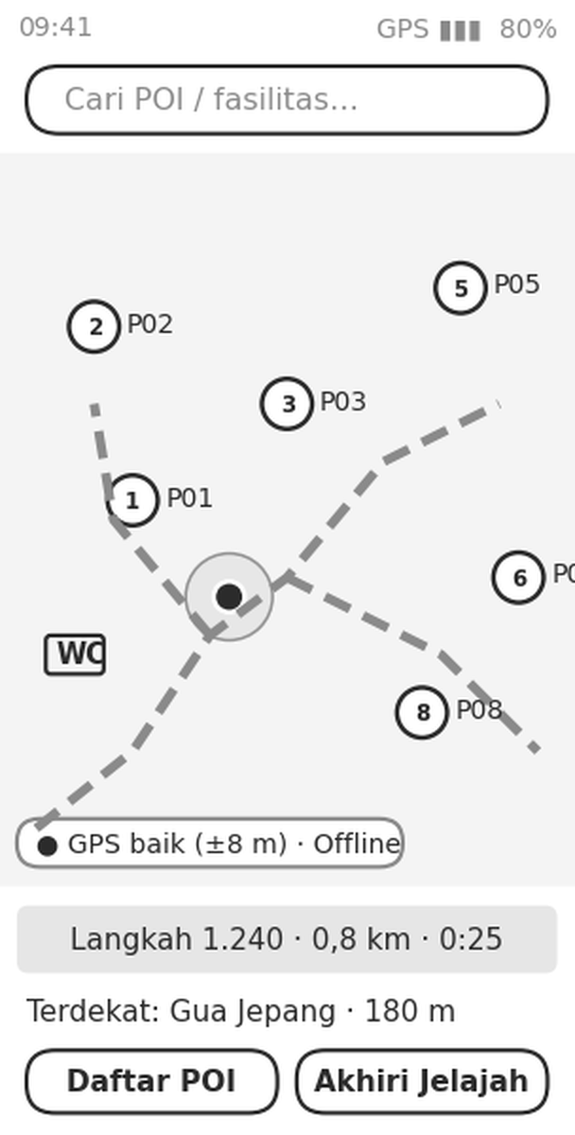
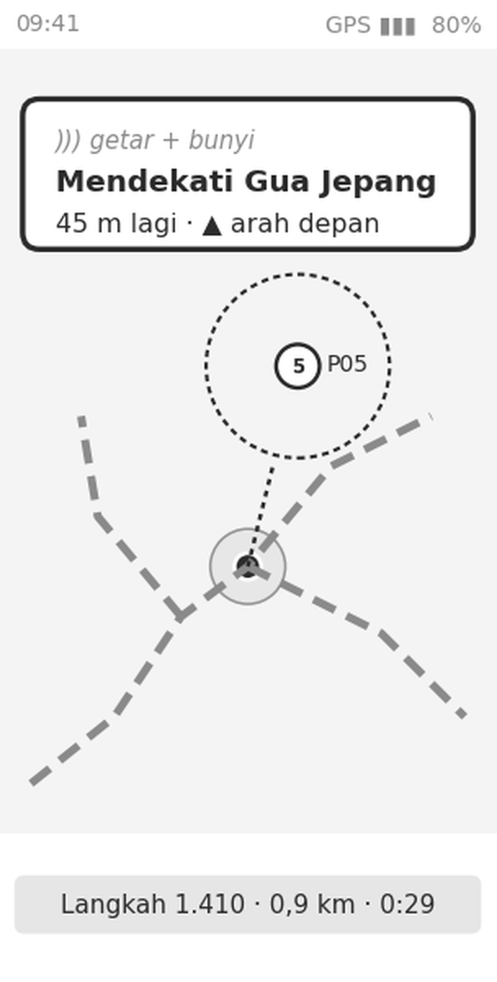
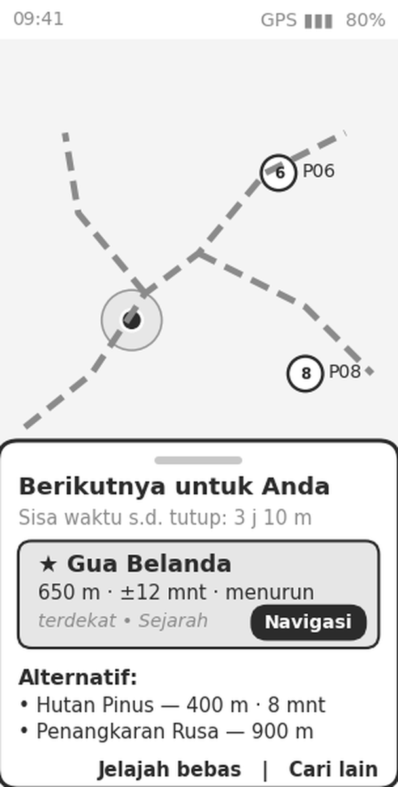
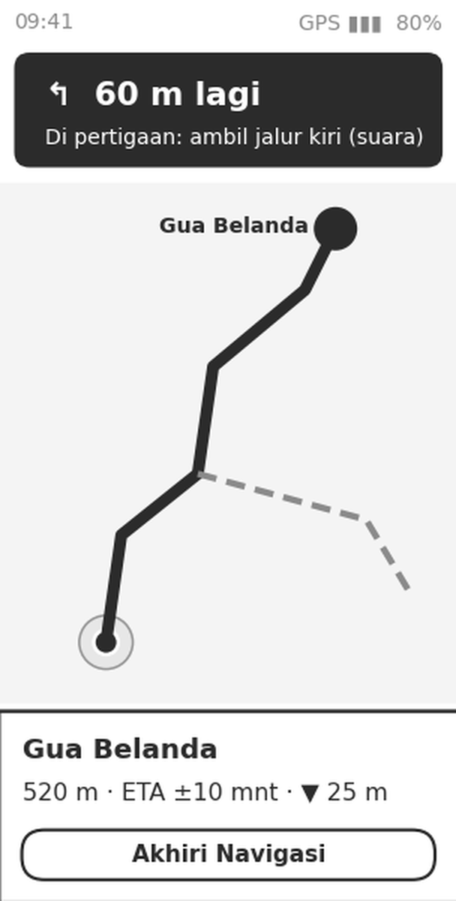
Low-Fidelity Prototype
10 PRD §5
1
Explore Map
2
Approaching
3
POI Trigger
4
POI Detail
5
Rekomendasi
6
Navigation
UI03 Di luar area POI (> r + 30 m): posisi, POI, statistik sesi
UI04 ≤ r + 30 m: banner jarak, getar dan bunyi
UI05 Masuk radius: notifikasi + prompt suara Dengarkan/Lihat/Nanti
UI06 Foto, audio player, fakta kunci, tips keselamatan
UI08 1 utama + 2 alternatif, alasan, sisa waktu s.d. tutup
UI10 Jalur setapak, ETA, arahan suara di persimpangan
15 layar/state dirancang (UI01–UI15), termasuk mode eyes-free di layar kunci (UI07), QR/GPS lemah (UI12), pengingat jam tutup & hidrasi (UI13), dan ringkasan sesi (UI14).
Sumber: PRD Kelompok 5 §5.1 Screen/State List, §5.2 Wireframe (Gambar 5.1–5.2)
Notes:
[Michael Dimas · ±1 menit]
Terima kasih, Ballard. Ini prototipe low-fidelity kami. Keenam layar ini mengikuti urutan kondisi yang diminta spesifikasi.
Satu, pengguna masih di luar area POI dan melihat peta serta statistik sesi. Dua, saat mendekat, muncul banner jarak dan getaran. Tiga, saat masuk radius, muncul notifikasi dengan pilihan Dengarkan, Lihat, atau Nanti; notifikasi ini juga tampil di layar kunci. Empat, halaman detail POI berisi foto, audio, fakta kunci, dan tips keselamatan. Lima, rekomendasi POI berikutnya. Dan enam, navigasi di jalur setapak dengan arahan suara.
Secara total kami merancang 15 layar, termasuk mode layar kunci, pemindai QR untuk gua, pengingat, dan ringkasan sesi. Versi high-fidelity-nya akan kami buat di Figma.

Slide 12
Product Backlog & Sprint Plan
11 PRD §6–7
Sprint 1
W10 · 26 Okt–1 Nov
Sprint 2
W11 · 2–8 Nov
Sprint 3
W12 · 9–15 Nov
Sprint 4
W13 · 16–22 Nov
Sprint 5
W14 · 23–29 Nov
SPRINT GOAL
SPRINT GOAL
SPRINT GOAL
SPRINT GOAL
SPRINT GOAL
Fondasi & location awareness
POI, logika lokasi & pemicu
Integrasi core exploration
Rekomendasi & Wellness Trail
Uji, perbaikan & stabilisasi
PB01–PB05
PB06–PB10
PB11–PB14
PB15–PB18
PB19–PB21
INCREMENT
INCREMENT
INCREMENT
INCREMENT
INCREMENT
Peta offline zona Dago Pakar, marker 10 POI + fasilitas, posisi real-time
Getar & notifikasi saat masuk radius; POI Detail foto/teks/audio; QR gua
Start → Explore → Trigger → Information → Search → Navigation end-to-end + eyes-free
Seluruh F01–F08 dan requirement Must/Should terimplementasi
Produk stabil lulus acceptance criteria di lokasi + APK rilis
BUKTI
BUKTI
BUKTI
BUKTI
BUKTI
Dataset survei (koordinat, foto, GPX); demo mode pesawat
Unit test geofence; video simulasi lokasi; QR teruji offline
Video layar terkunci; video navigasi di jalur setapak
Simulasi 15.30; uji 200 langkah; ringkasan sesi
Test log TC-01–13; usability + SUS ≥68; video ≤3 mnt
W9 Baseline PRD v1.0
W12 Major Progress Review
Akhir W13 Feature Freeze
W15 Final deliverables
APK, Testing Report, PRD Compliance Matrix, video ≤3 mnt, AI & Tools Disclosure
Sumber: PRD Kelompok 5 §6 Product Backlog (PB01–PB21), §7 Sprint Plan, §12 Final Deliverables Checklist
Notes:
[Jacob · ±1 menit]
Terima kasih, Dimas. Untuk rencana kerja, kami membagi pengembangan menjadi lima sprint mingguan. Setiap sprint punya hasil dan bukti yang bisa diperiksa.
Sprint 1 membangun fondasi: peta offline dan posisi pengguna. Sprint 2 membangun logika pemicu dan halaman POI. Sprint 3, yang berwarna oranye, adalah titik kritis: seluruh alur inti dari Start sampai Navigation harus bisa didemokan end-to-end pada Major Progress Review di Week 12. Sprint 4 menyelesaikan rekomendasi dan Wellness Trail, lalu fitur dibekukan di akhir Week 13. Sprint 5 sepenuhnya untuk uji lapangan, usability testing dengan target skor SUS minimal 68, dan perbaikan.
Deliverable final dikumpulkan di Week 15: APK, testing report, compliance matrix, video maksimal 3 menit, dan AI disclosure.

Slide 13
Technical & AI-Assisted Development Plan
12 PRD §8
ARSITEKTUR USULAN · FLUTTER (DART), TARGET ANDROID
RENCANA PENGGUNAAN AI & CARA VERIFIKASI
Antarmuka & interaksi
flutter_map
just_audio + audio_service
flutter_tts
notifikasi + vibration
Aktivitas | Bantuan AI | Verifikasi tim
Planning | Draft struktur PRD, kritik user flow, cek keterujian AC | Dibandingkan dengan kickoff & spesifikasi; disetujui di rapat tim
Konten | Menyunting naskah audio agar ringkas | Setiap fakta dicek ke sumber resmi; tidak ada fakta yang hanya dari AI
UI | Alternatif wireframe awal | Dipilih tim sesuai skenario; divalidasi usability test
Coding | Scaffolding, geofence, Dijkstra, integrasi plugin | Code review, unit test logika inti; developer mampu menjelaskan kode
Debugging | Analisis error log & perilaku GPS | Retest di perangkat, dicatat di test log
Testing | Menyusun test case dari acceptance criteria | Dieksekusi QA di lapangan; hasil dicatat apa adanya
Logika inti · dibangun tim
Geofence haversine + state machine
Routing Dijkstra di graf jalur
Mesin rekomendasi
Sensor perangkat
geolocator + foreground service
pedometer
mobile_scanner (QR)
Data lokal · offline
MBTiles OpenStreetMap
pois.json
Graf jalur dari GPX
SQLite / SharedPrefs
Mengapa tidak Google Maps? Google Maps tidak memetakan jalan setapak Tahura dan tidak mendukung routing offline—maka peta, graf jalur, dan routing disiapkan sendiri dari survei.
"AI may assist development, but the team remains responsible for understanding, verifying, testing, and demonstrating every implemented feature."
Seluruh penggunaan AI dicatat QA di AI & Tools Disclosure / Development Log.
Sumber: PRD Kelompok 5 §8.1 Proposed Technology, §8.2 AI-Assisted Development Plan; tools: Claude Code, ChatGPT, Gemini, Figma AI
Notes:
[Michael Ballard · ±1 menit]
Terima kasih, Jacob. Dari sisi teknologi, kami mengusulkan Flutter dengan target Android, dalam arsitektur empat lapis.
Lapisan berwarna hijau, yaitu geofence, routing Dijkstra, dan mesin rekomendasi, kami bangun sendiri karena itulah inti produk yang harus bisa diuji dan kami jelaskan. Semua data disimpan di perangkat, jadi aplikasi berjalan sepenuhnya offline. Alasan kami tidak memakai Google Maps sederhana: Google Maps tidak memetakan jalan setapak Tahura dan tidak mendukung routing offline.
Di kanan adalah rencana penggunaan AI. Kami memakai AI di enam aktivitas, dari perencanaan sampai testing, dan setiap aktivitas punya cara verifikasinya. Contohnya, fakta sejarah tidak boleh hanya bersumber dari AI, dan kode yang dibantu AI harus lolos code review serta unit test. Prinsipnya, tim tetap bertanggung jawab memahami, menguji, dan mendemokan setiap fitur. Semua penggunaan AI dicatat oleh QA.

Slide 14
Risiko & Item Verifikasi
13 PRD LAMPIRAN B
Risiko | Dampak | Mitigasi dalam PRD | PIC
Akurasi GPS turun di bawah kanopi, lembah, dan dalam gua | Pemicu palsu atau terlewat; navigasi meleset | Konfirmasi 2 pembacaan, ambang 30 m, radius dikalibrasi di lapangan; QR & pilih manual | QA + Developer
Izin survei & pemasangan QR belum diberikan pengelola | QR tidak dapat dipasang permanen | QR dicetak dan dipasang sementara hanya saat pengujian; konfirmasi ke dosen/pengelola | Project Manager
Data sejarah, jarak, dan ketinggian berbeda antar-sumber | Narasi dan estimasi tidak akurat | Fakta dirujuk ke pengelola, papan informasi, atau survei; sumber dicatat di lampiran konten | Business Analyst
Kawasan terlalu luas (±590 ha) untuk lima sprint | Lingkup tidak tuntas | Dibatasi ke zona Dago Pakar; Curug Omas opsional; tanpa CMS, akun, dan AR | Project Manager
Hak cipta foto dan narasi | Pelanggaran hak cipta | Foto dokumentasi tim sendiri; narasi disusun dan direkam tim; atribusi OSM | Business Analyst
Konsumsi baterai (GPS + foreground service) | Sesi terhenti sebelum selesai | Interval GPS adaptif saat pengguna diam; target ≤15% per jam (A06) | Developer
VERIFIKASI SEBELUM v1.0
1
Batas zona & daftar 10 POI
Survei lapangan
2
Koordinat POI & fasilitas
Survei GPS
3
Jarak, elevasi, waktu tempuh 3 rute
Rekaman GPX
4
Jam operasional & tarif masuk
Pengelola Tahura
5
Fakta sejarah gua & monumen
Sumber resmi
6
Izin survei & pemasangan QR
Dishut Jabar
7
Kesesuaian Topik 7 & QR cadangan
Dosen / asisten
8
Kualitas GPS kanopi, lembah, gua
Uji lapangan awal
9
Kode mata kuliah & data administrasi
Tim
Sumber: PRD Kelompok 5 §4.1 catatan akurasi konten, §4.2, §8.1, A06; Lampiran B; Laporan Kick-off W7 (risiko)
Notes:
[Khalfani · ±1 menit]
Terima kasih, Ballard. Kami sudah mengidentifikasi enam risiko utama, masing-masing dengan mitigasi dan penanggung jawab.
Risiko terbesar adalah akurasi GPS di bawah kanopi, di lembah, dan di dalam gua. Mitigasinya sudah dibahas tadi: konfirmasi dua pembacaan, kalibrasi radius di lapangan, serta QR dan pilihan manual. Risiko kedua adalah izin pemasangan QR dari pengelola; jika izin permanen belum ada, QR hanya dipasang sementara saat pengujian. Risiko lainnya adalah perbedaan data antar-sumber, lingkup yang terlalu luas, hak cipta foto dan narasi, serta konsumsi baterai.
Panel kanan berisi sembilan hal yang masih harus diverifikasi sebelum baseline dikunci, misalnya batas zona, koordinat POI, jam operasional, dan izin dari Dinas Kehutanan.
Untuk penutup, saya kembalikan ke Jacob.

Slide 15

14 PENUTUP
Langkah Berikutnya
Keputusan yang diminta
Tutup item verifikasi
Sprint 1 · fondasi
Hari ini
Sisa Week 9
W10 · 26 Okt–1 Nov
01
Persetujuan baseline PRD v1.0 (PMO)
01
Konfirmasi jam operasional, tarif, dan fakta sejarah ke pengelola
01
Survei lapangan: koordinat 10 POI + fasilitas, GPX jalur, foto
02
Konfirmasi Tahura zona Dago Pakar sebagai studi kasus Topik 7
02
Ajukan izin survei & pemasangan QR ke Dinas Kehutanan Jabar
02
Project, repositori, build ke ≥2 perangkat uji Android
03
Konfirmasi QR sebagai pemicu cadangan dan boleh diuji tanpa pemasangan permanen
03
Lengkapi kode mata kuliah dan data administrasi
03
Lokasi + indikator GPS lemah; pois.json; peta offline
Terima kasih
Kelompok 5 · Jelajah Taman · Tugas Besar Transformasi Digital 2026
Notes:
[Jacob · ±1 menit]
Terima kasih, Khalfani. Sebagai penutup, ada tiga hal.
Pertama, keputusan yang kami minta hari ini: persetujuan baseline PRD versi 1.0, konfirmasi bahwa Tahura zona Dago Pakar diterima sebagai studi kasus Topik 7, dan konfirmasi bahwa QR boleh dipakai sebagai pemicu cadangan serta diuji tanpa pemasangan permanen.
Kedua, di sisa Week 9 kami akan mengonfirmasi data ke pengelola dan mengajukan izin survei.
Ketiga, Sprint 1 dimulai 26 Oktober dengan survei lapangan dan fondasi aplikasi.
Demikian presentasi dari Kelompok 5. Terima kasih, dan kami persilakan jika ada pertanyaan.

